Slide 1
ПОРТФОЛИО
ВОСПИТАТЕЛЯ МБДОУ №6 «ГВОЗДИЧКА» ГОРОДОВОЙ ТАТЬЯНЫ ЮРЬЕВНЫ

Slide 2
Я, Городова Татьяна Юрьевна
Воспитатель
МБДОУ №6 «Гвоздичка»
ПЕДАГОГИЧЕСКИЙ СТАЖ 5 ЛЕТ

Slide 3
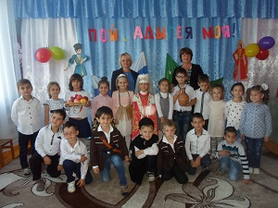
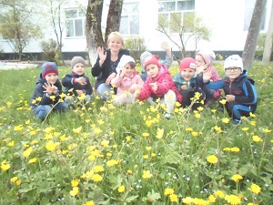
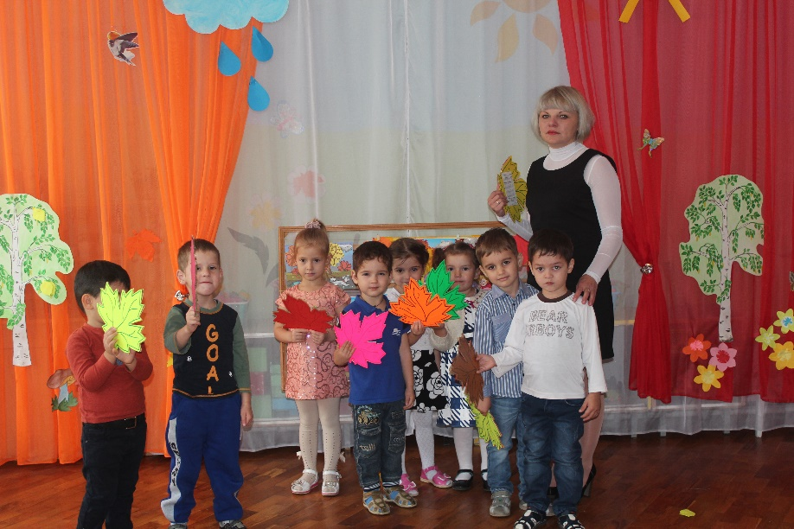
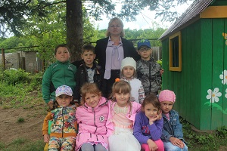
Мой девиз:
С детьми всегда должна быть рядом, Даря тепло, и согревая взглядом. Их в мир прекрасного вести И помнить заповедь «Не навреди».

Slide 4
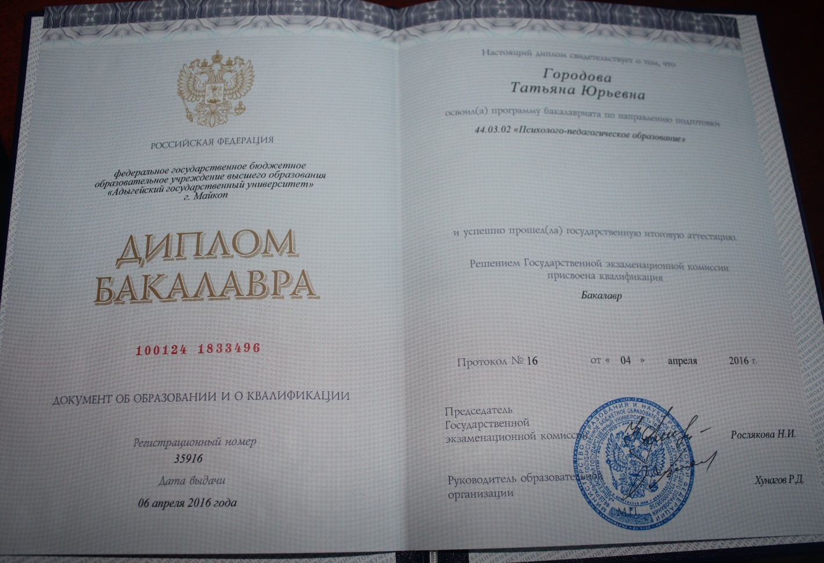
Образование.
«Адыгейский государственный университет» г. Майкоп , 2016 год 44.03.02 «Психолого-педагогическое образование», бакалавр

Slide 5
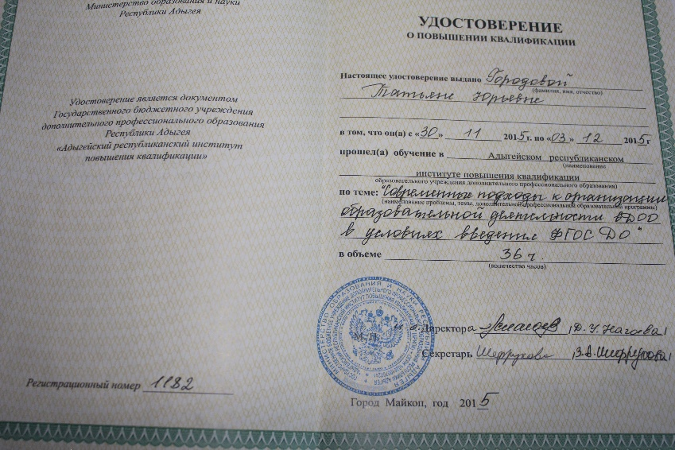
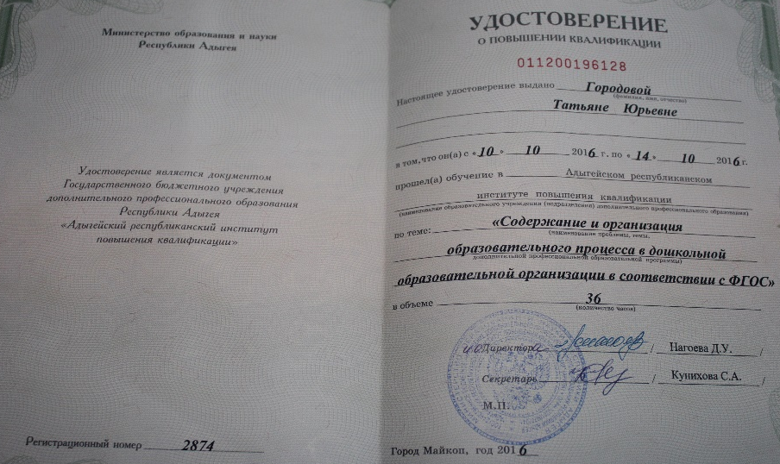
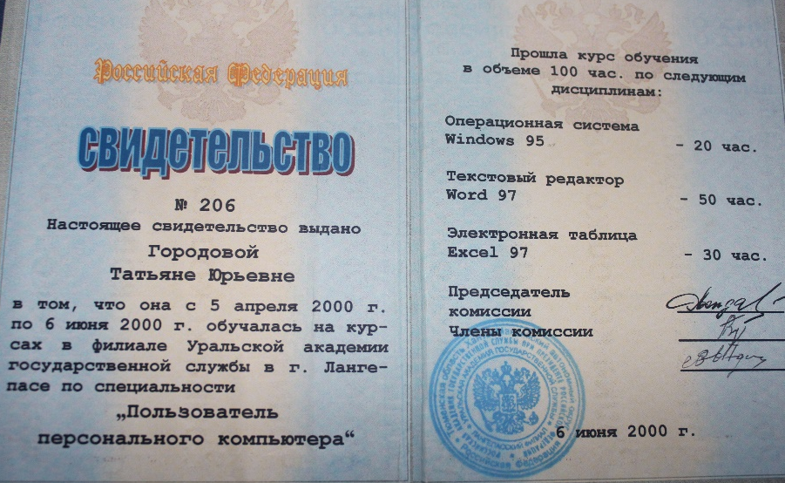
Курсы повышения квалификации в соответствии с ФГОС ДО
30.11.2015год- «Современные подходы к организации образовательной деятельности в ДОО в условиях введения ФГОС ДО»
10.10.2016год- «Содержание и организация образовательного процесса в ДОО в соответствии с ФГОС»
05.04.2000год-Курсы «Пользователь персонального компьютера»

Slide 6
Нормативно - правовые документы.
Федеральный закон РФ от 29 декабря 2012г. № 273 – ФЗ «Образовании в Российской Федерации»;
Конвенция о правах ребенка;
Декларация прав ребенка от 20.11.1959г.
СанПин 2.4.1.3049-13 «Санитарно – эпидемиологические требования к организации режима работы дошкольных образовательных организации от 15 мая 2013г. № 26.
Федеральный государственный образовательный стандарт дошкольного образования; от 17.10 2013 года №1155

Slide 7
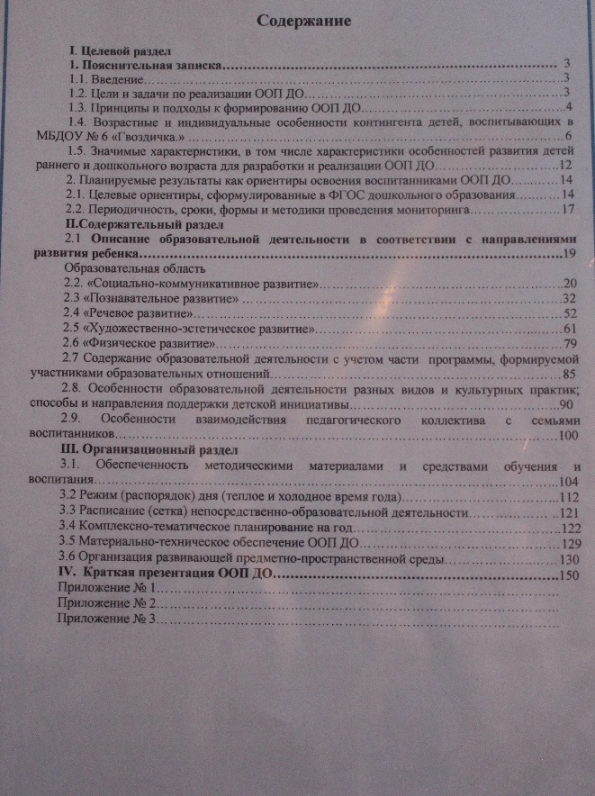
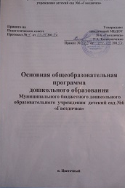
Основная общеобразовательная программа дошкольного образования МБДОУ детский сад №6 «Гвоздичка»

Slide 8
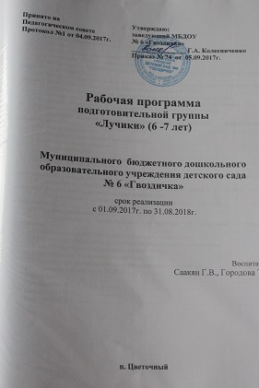
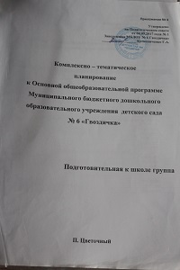
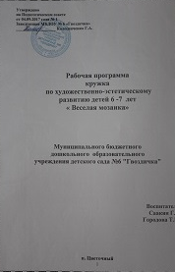
Рабочая программа подготовительной группы 6-7 лет «Лучики»
Рабочая программа кружка по художественно-эстетическому развитию детей 6-7 лет «Веселая мозаика»

Slide 9
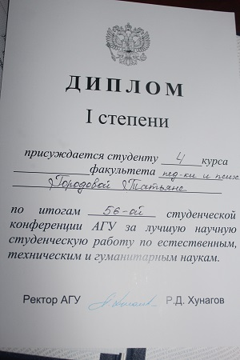
Участие в студенческой научной конференции

Slide 10
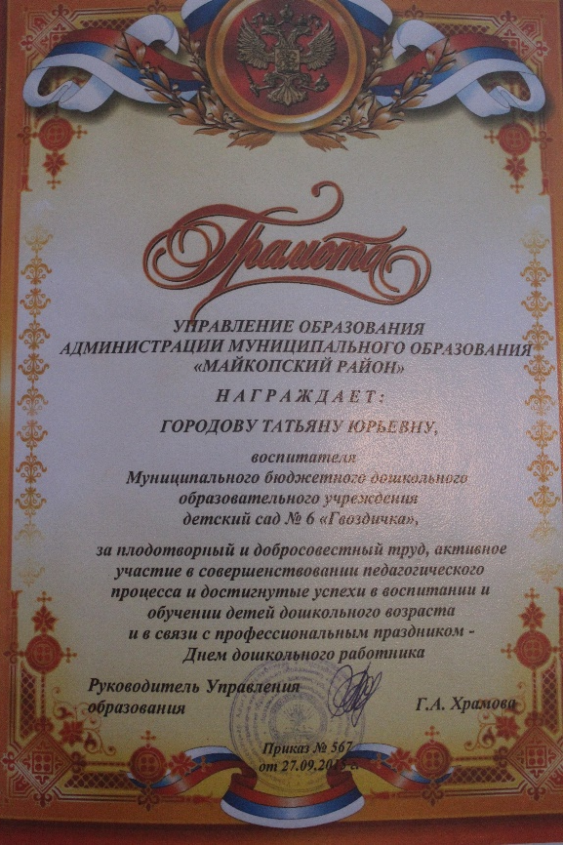
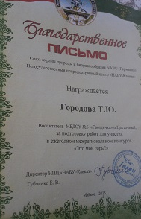
Грамоты и благодарственные письма

Slide 11
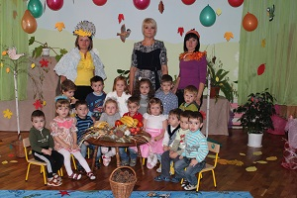
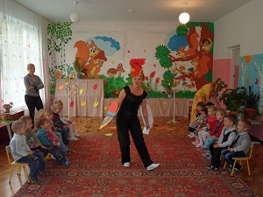
Тематические недели в детском саду

Slide 12
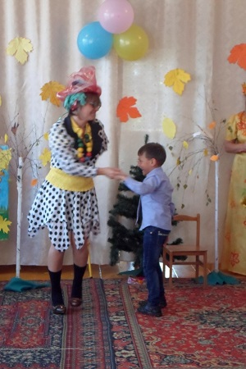
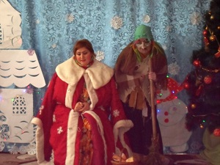
Активное участие в праздниках детского сада

Slide 13
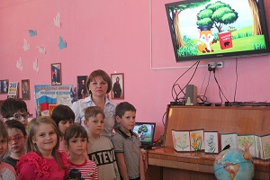
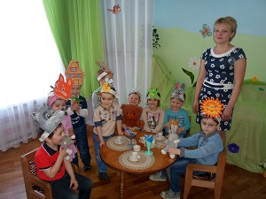
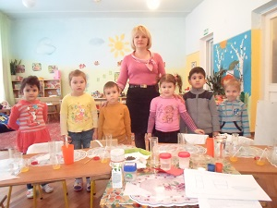
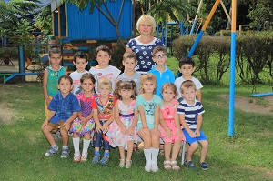
НОД в режиме дня

Slide 14
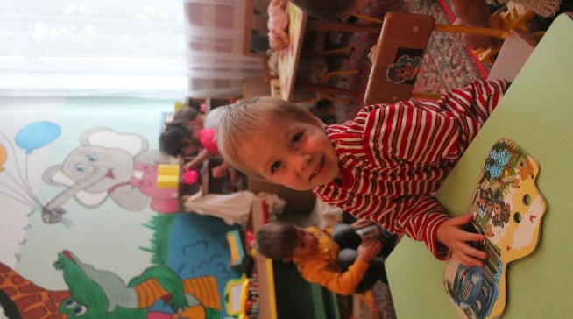
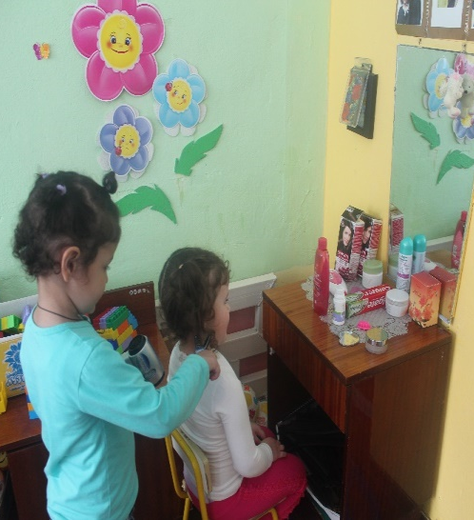
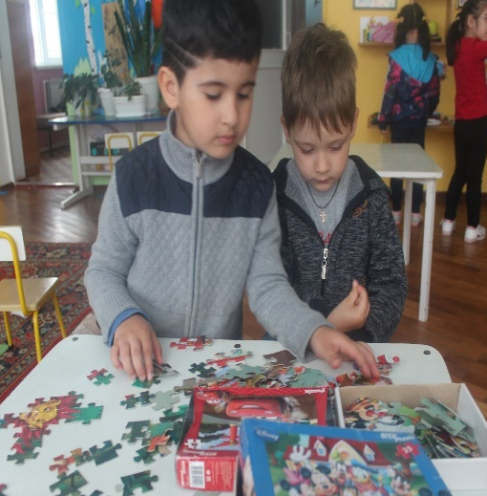
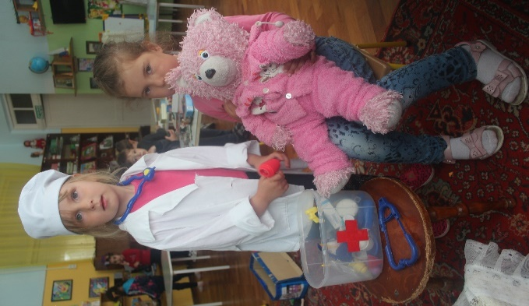
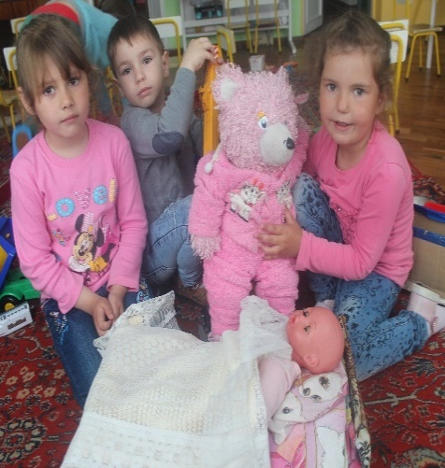
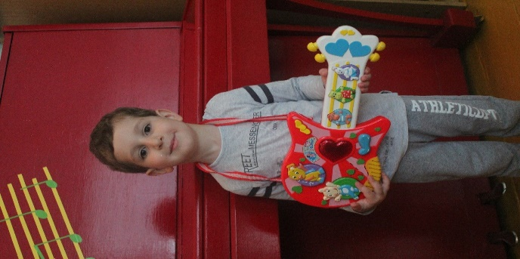
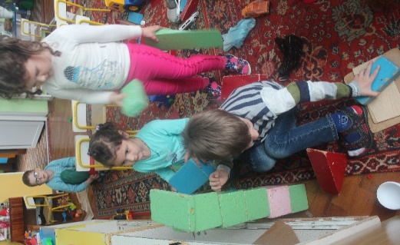
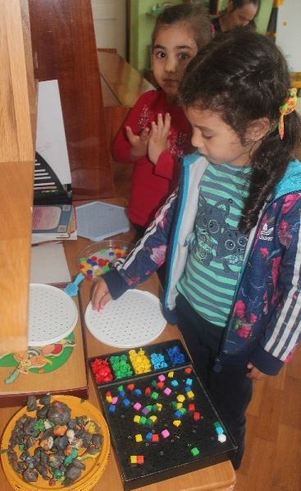
Наши любимые игры…
Сочиняем сказки
Салон красоты
Собираем пазлы
Больница
Собираем пазлы
Строители
Дочки -матери
Я музыкант
Собираем мозайку

Slide 15
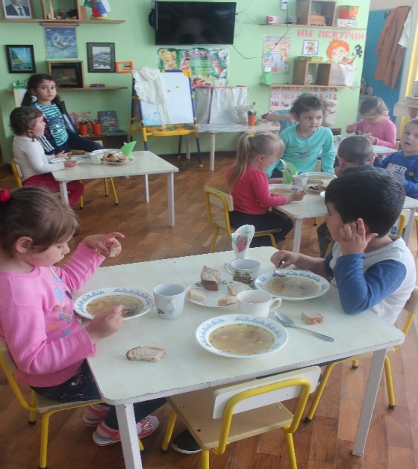
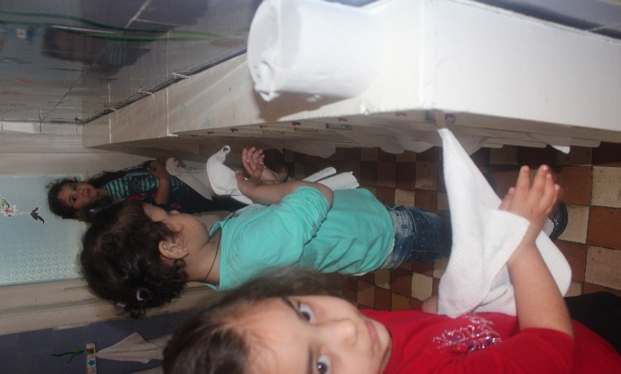
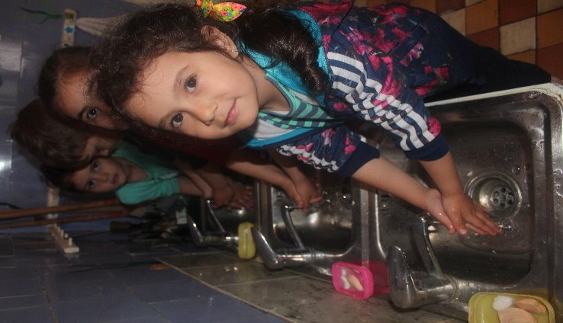
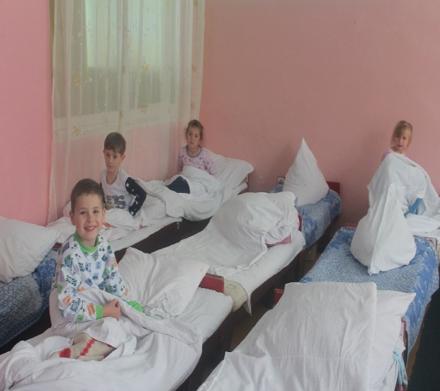
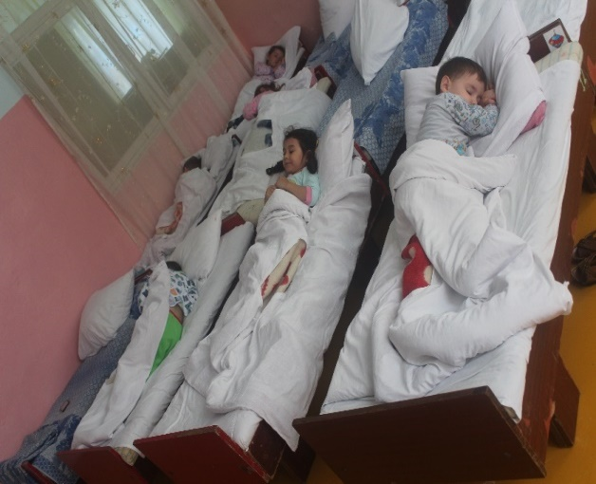
Культурно-гигиенические навыки

Slide 16
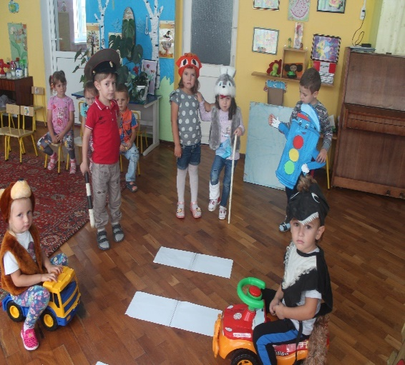
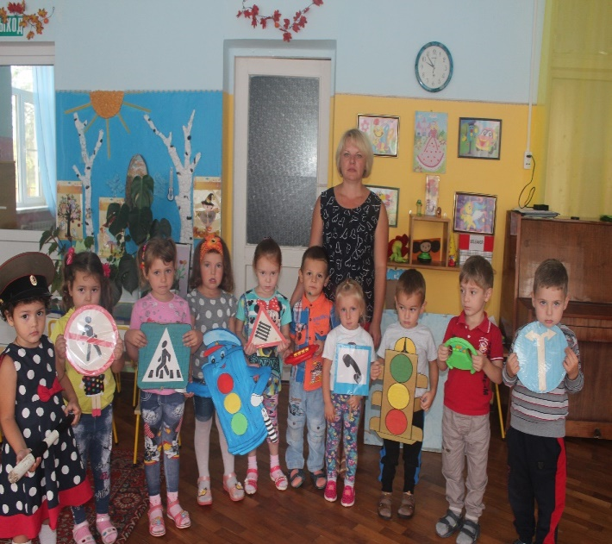
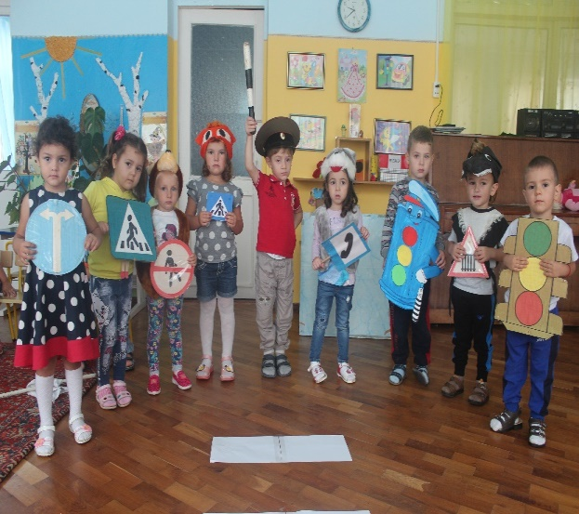
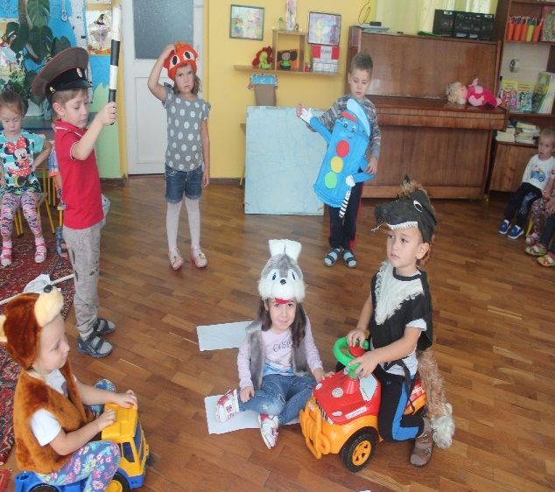
Театрализованная представление «Светофорик» по ПДД

Slide 17
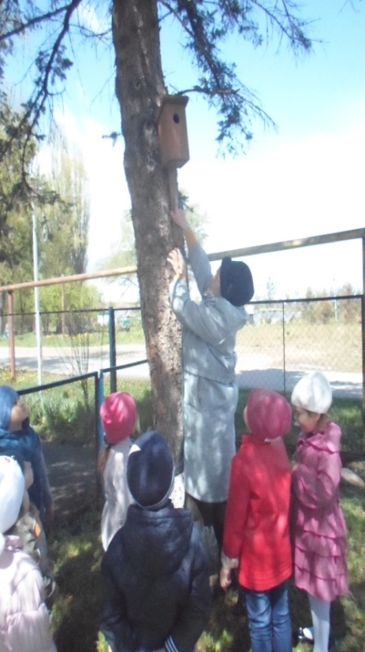
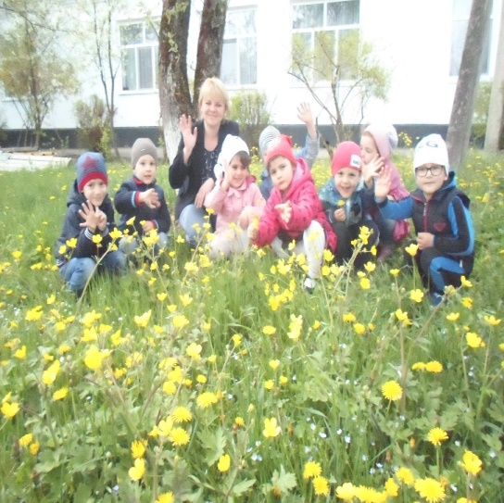
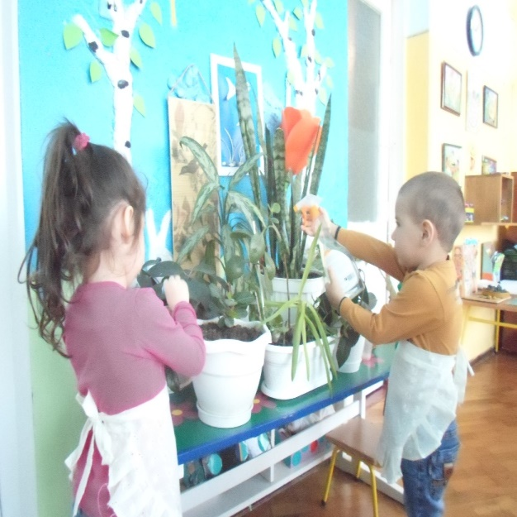
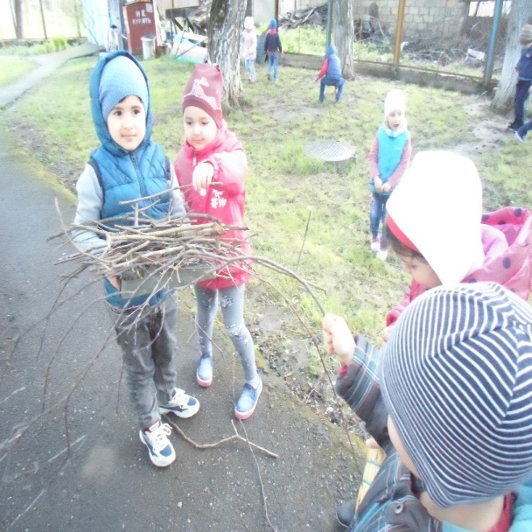
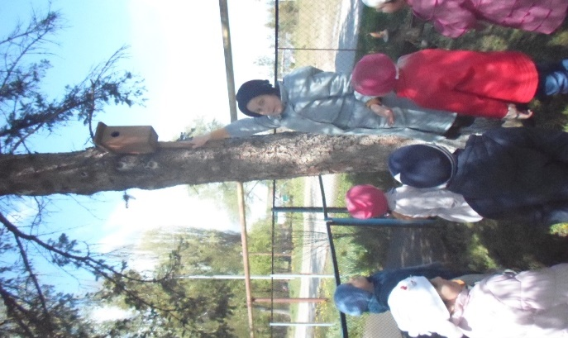
Берегите природу!
Уход за комнатными растениями
Наблюдаем за насекомыми
Ждем перелетных птиц
Поливаем и рыхлим
Береги природу
Дом готов» Скворечник»

Slide 18
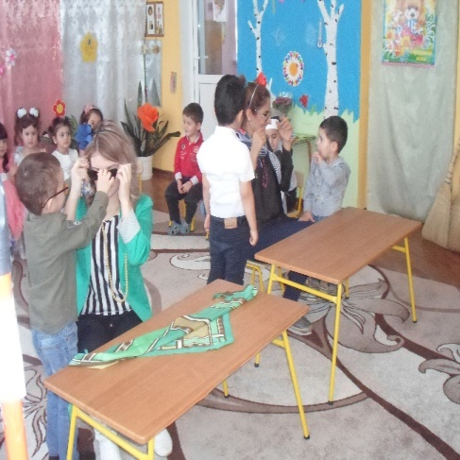
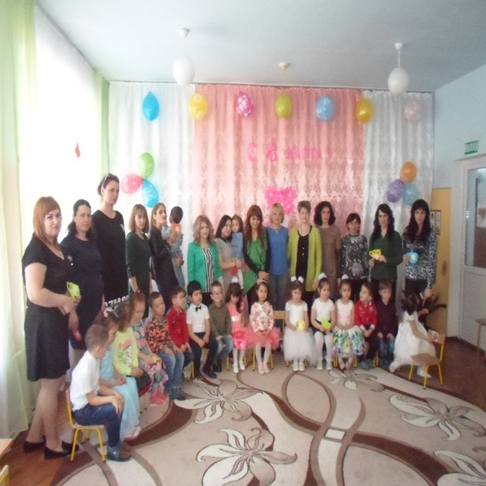
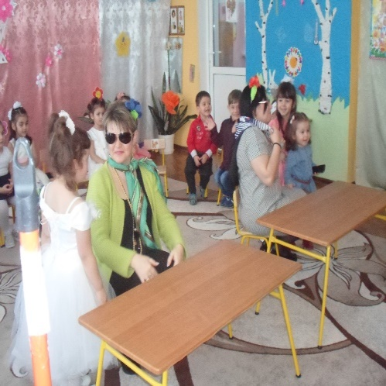
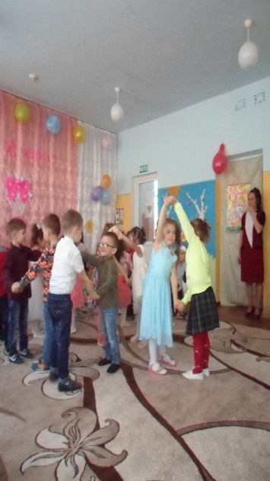
Праздник 8-го марта
Конкурс «Наряди мамочку»
Наши любимые мамы
Наряди мамочку
Танец «Гномики»
Поздравляем мам
Игра «Собери цветок»

Slide 19
Опытно-экспериментальная деятельность
Вода не формы. имеет
Какая она- вода?
Вода является растворителем
Вода изменяет цвет
Вода не имеет запаха

Slide 20
Спасибо
за внимание!

